Slide 1
Развивающая предметно – пространственная среда на участке ДОУ как средство познавательного развития дошкольников.
Карановская Ирина Викторовна
Старший воспитатель МБДОУ «Детский сад №1 «Теремок» р.п. Базарный Карабулак Саратовской области»

Slide 2
Экологический центр (экологическая тропа
«Маленькое путешествие в большой мир природы»)
Познавательный центр (наборы для экспериментирования, опытов с водой, воздухом, светом, пе­ском, коллекции, Автогородок)
Математический центр (палочки Кюизенера, блоки Дьенеша, головоломки, развивающие игры с математическим содержанием, домино)
Конструктивно-моделирующий (сенсорный) центр
(мозаика, конструкторы Лего, кубики)

Slide 17
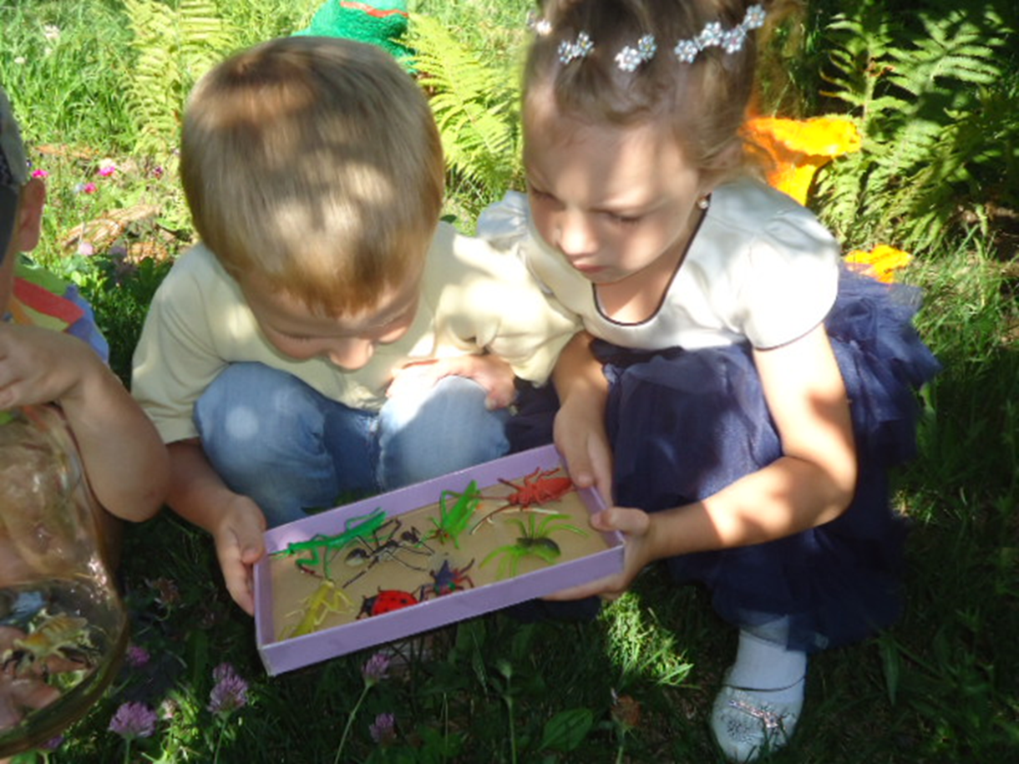

Slide 18
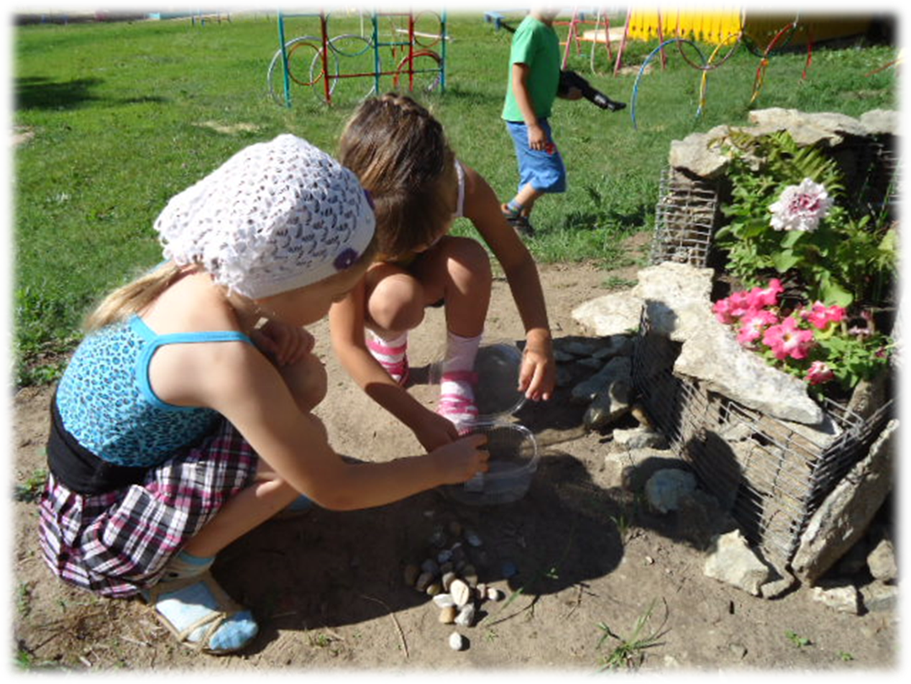

Slide 19
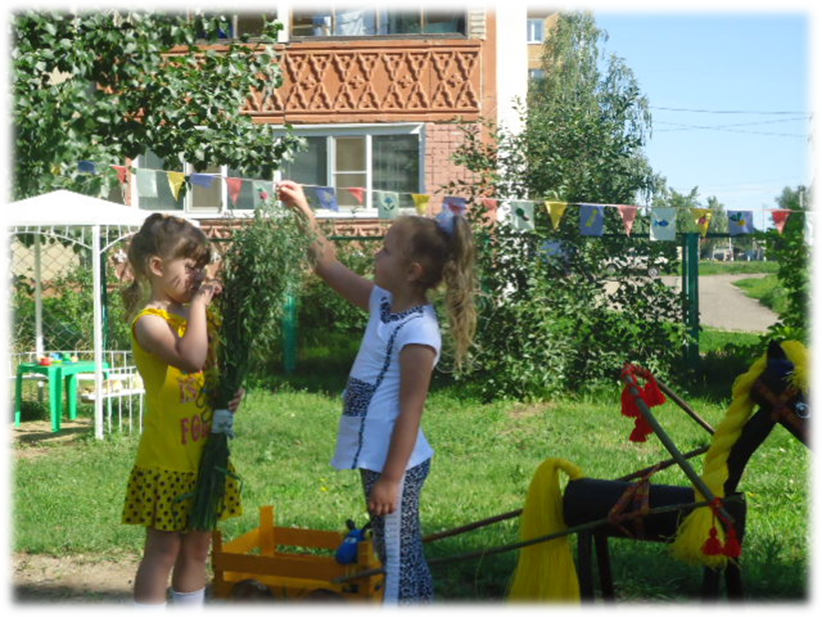

Slide 23
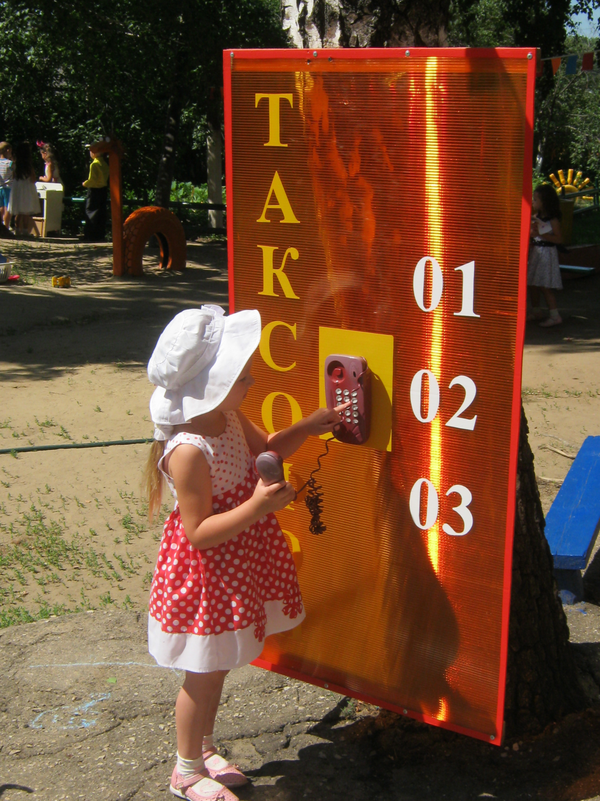

Slide 24
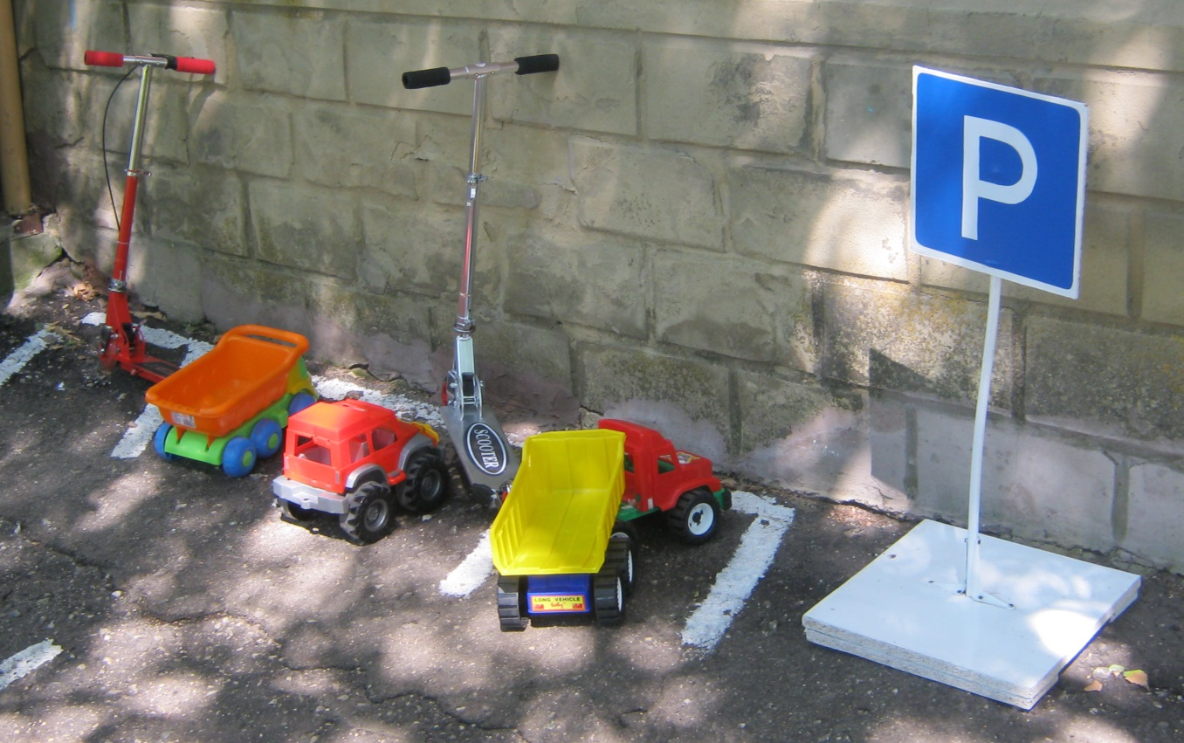

Slide 26
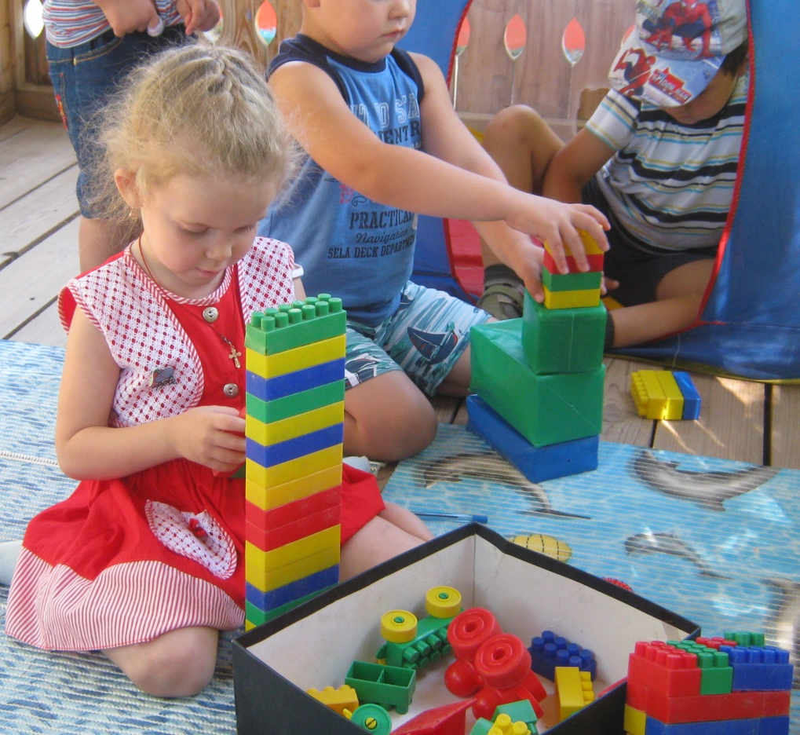
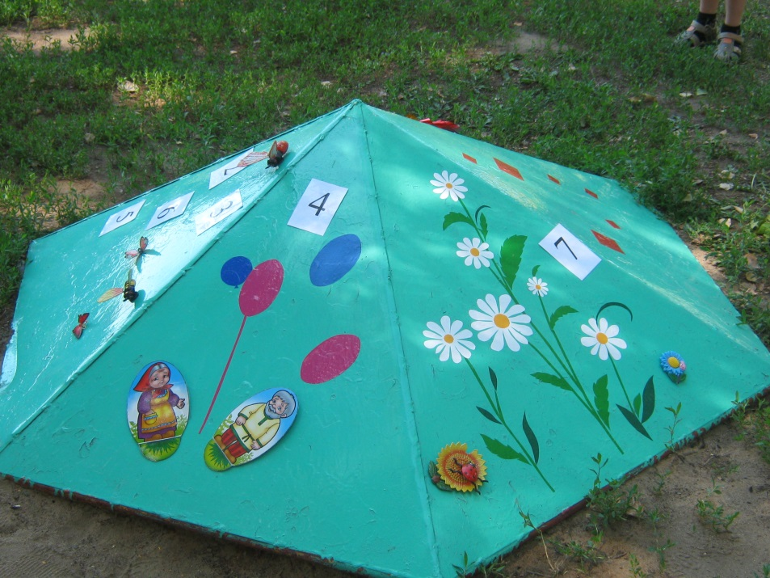

Slide 27
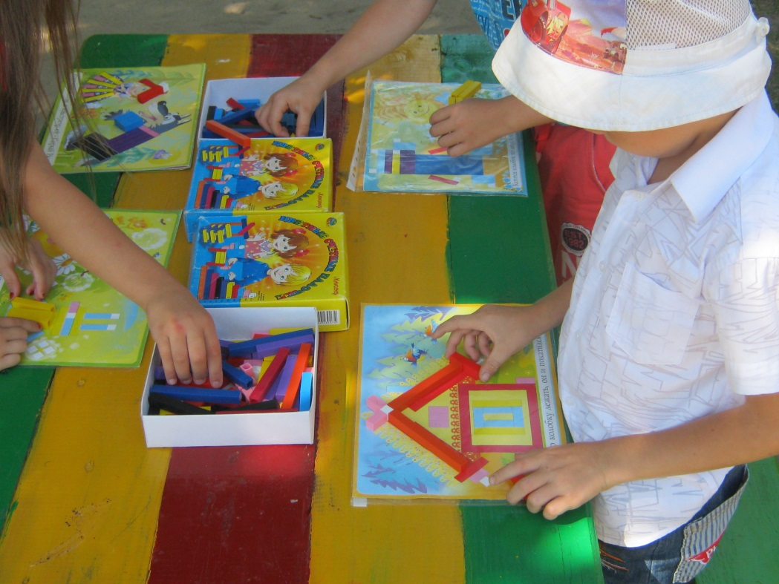
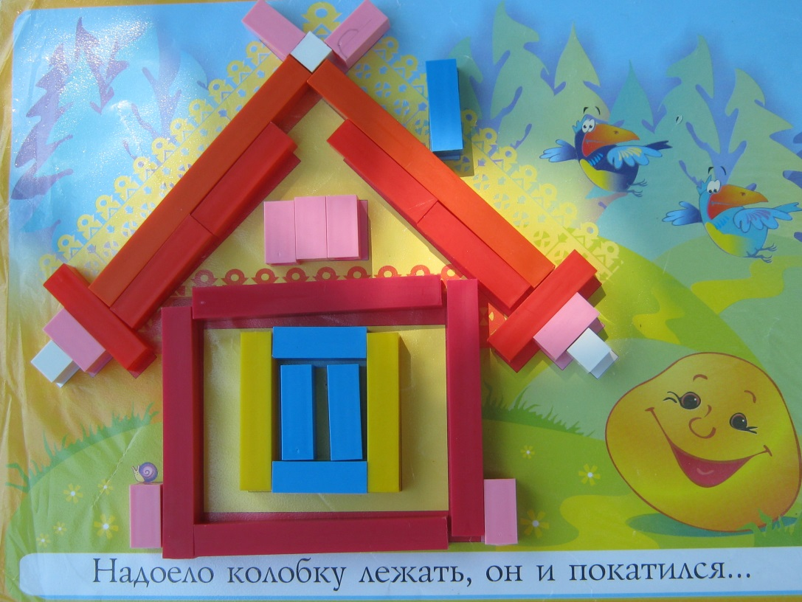

Slide 28
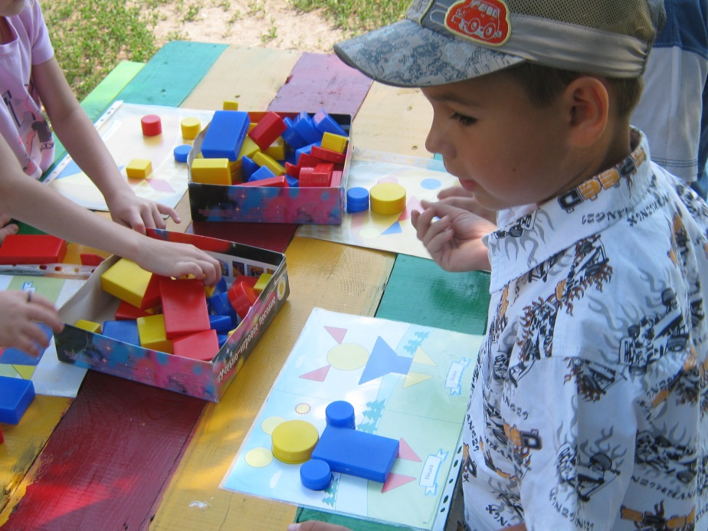

Slide 29
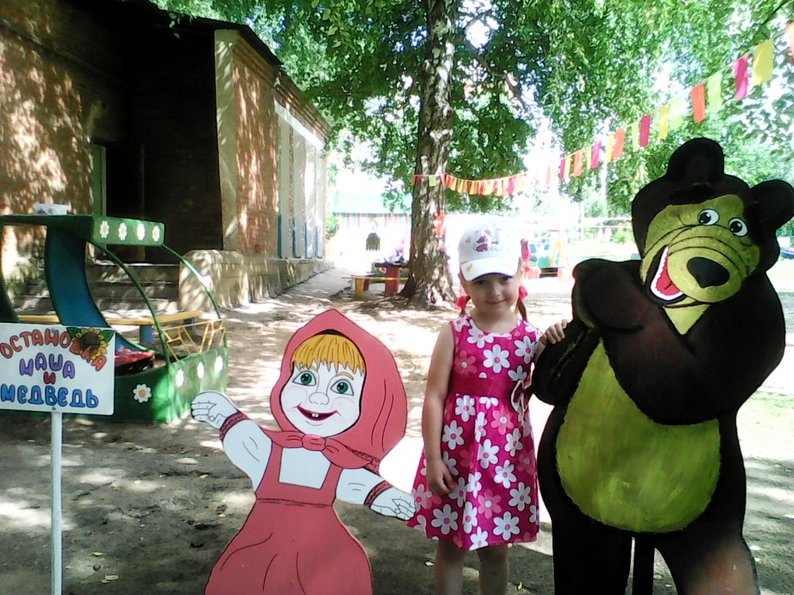
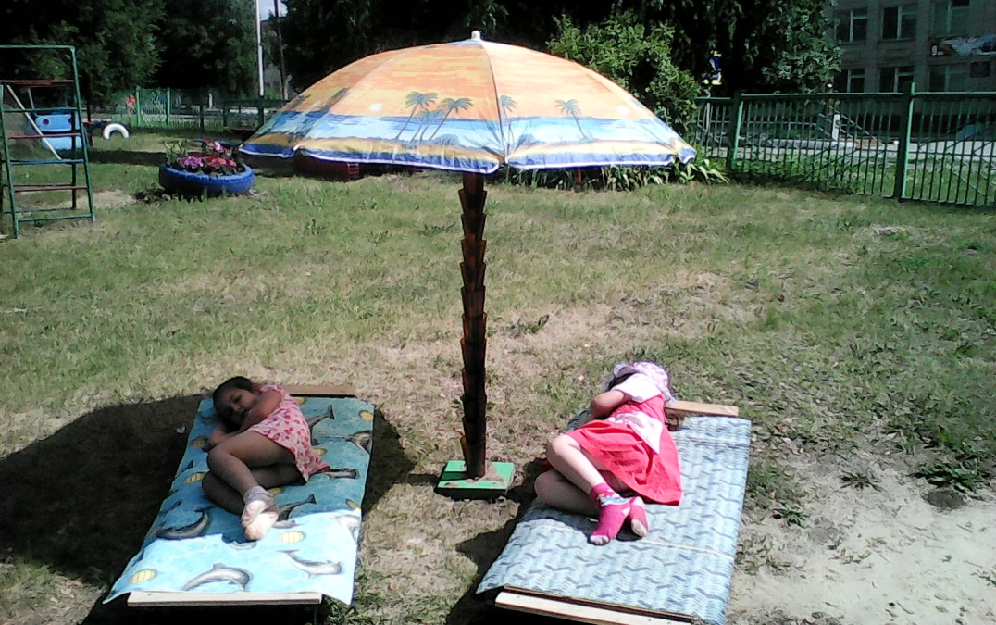

Slide 30
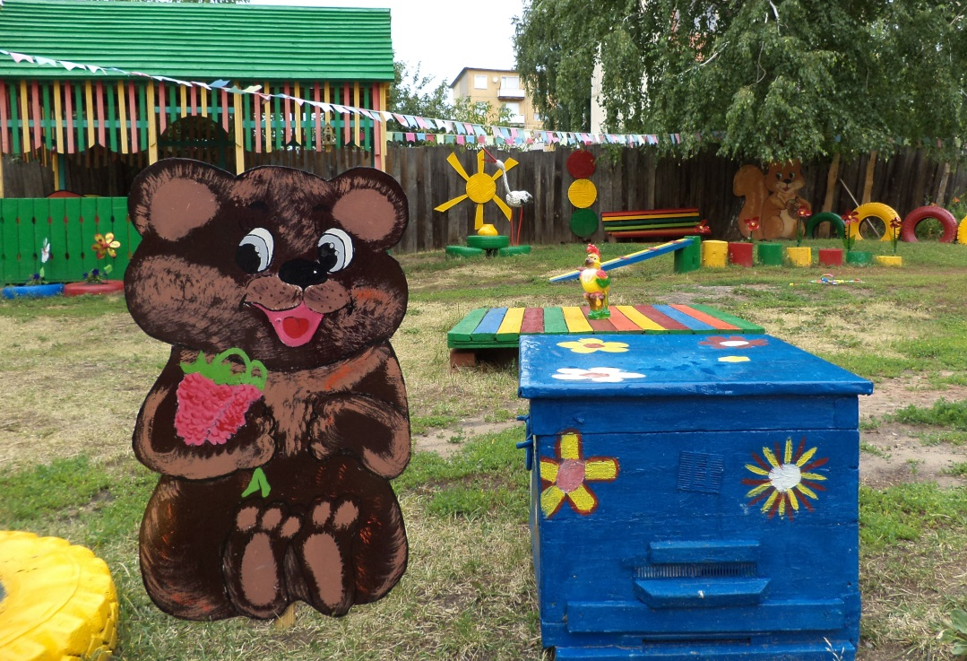
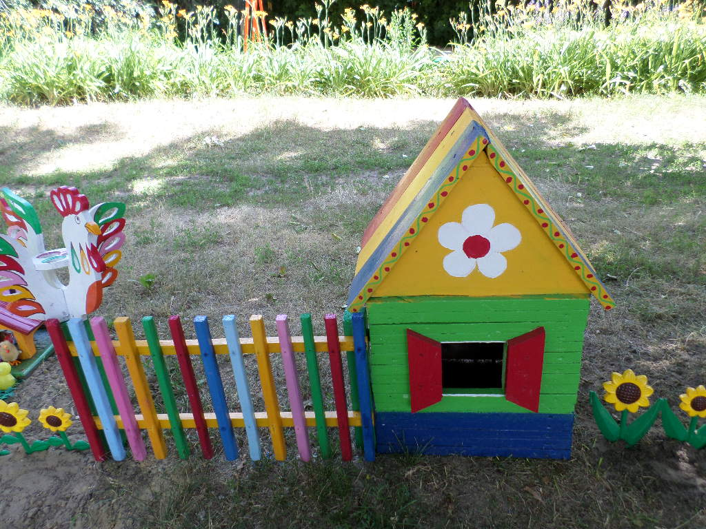

Slide 31
Благодарим
за внимание!

